Slide 1


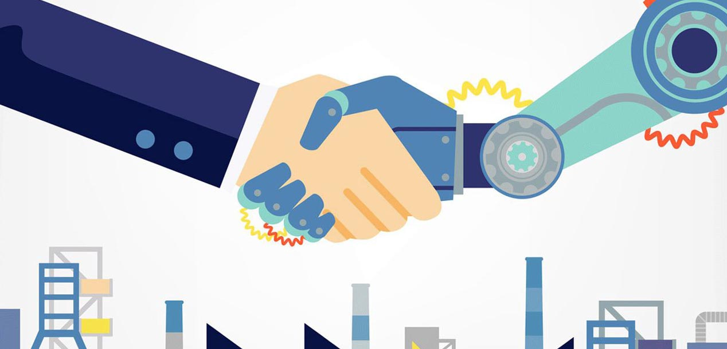

RPA
Utiliza softwares “robôs”.
Substitui tarefas muito repetitivas. Imitando atuação de um ser humano executando as atividades em um computador.
Otimização de Processos;
Diminuição de erros;
Otimização da equipe;
Agilidade no atendimento;
Execução sem interrupção;
UiPath
A hiperautomatização reúne vários componentes da automação de processos, integrando ferramentas e tecnologias que ampliam a capacidade de automatizar o trabalho.
Possui RPA em sua essência, e expande a capacidade de automação com a inteligência artificial (AI), process mining, analytics e outras ferramentas avançadas.
Recursos de Inteligência artificial;
Ferramenta automatizada de identificação dos processos;
Capacidade de envolvimento da mão de obra;
Análise Avançada;

Slide 2
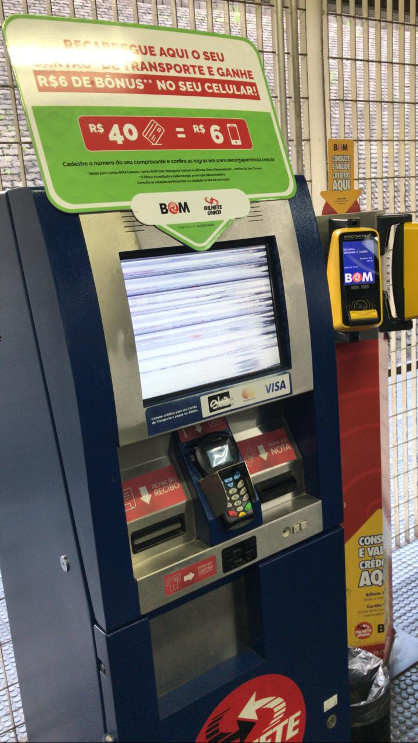




Como funcionaria o UIPATH?
O João está efetuando a compra de crédito para seu bilhete
O robô desenvolvido pela empresa SingleTec será responsável por avaliar os possíveis problemas que o Sistema Operacional do totem pode ter.
Ele já configurado, seria capaz de fazer a varredura do sistema operacional, e caso haja algum problema, o mesmo estará programando para tirar o print da tela e enviar esse print para o NOC, onde ocorrerá a validação e inicio do ajuste no sistema
O robô tirará um print da tela e enviará para NOC, gravando um pequeno vídeo para transmissão do problema.
Quando João foi colocar o valor de compra o totem parou...

